Slide 1
新EDISON（衛星運用工学データベースシステム）の開発
高木亮治、北條勝巳
ISAS/JAXA

Slide 2
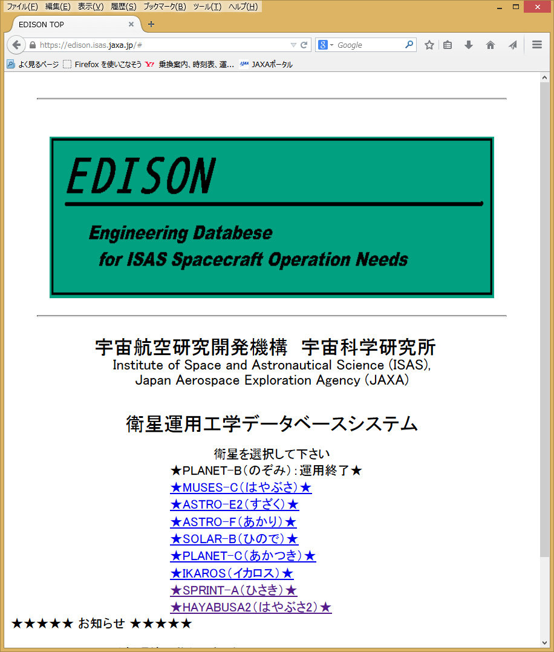
内容
EDISONとは？
  旧EDISON
新EDISON
  開発のねらい
  システム概要
まとめ

Slide 3
EDISONとは？（目的）
Engineering Database for ISAS Spacecraft Operation Needs
  科学衛星運用工学データベースシステム
目的
  衛星・探査機の運用支援
  異常時の原因究明
  衛星工学上の解析支援
  観測データ解析のための基本データ供給

Slide 4
EDISONとは？（特徴）
衛星・探査機の運用、工学的データ解析に有益な（広範囲の）各種データを一括管理
  HKテレメトリデータ、設備監視、追跡、軌道要素、アンテナ予報値、可視、コマンド履歴、…
全てのデータは物理量で提供
データはWebI/Fで提供
構築、維持管理におけるコスト低減化

Slide 5
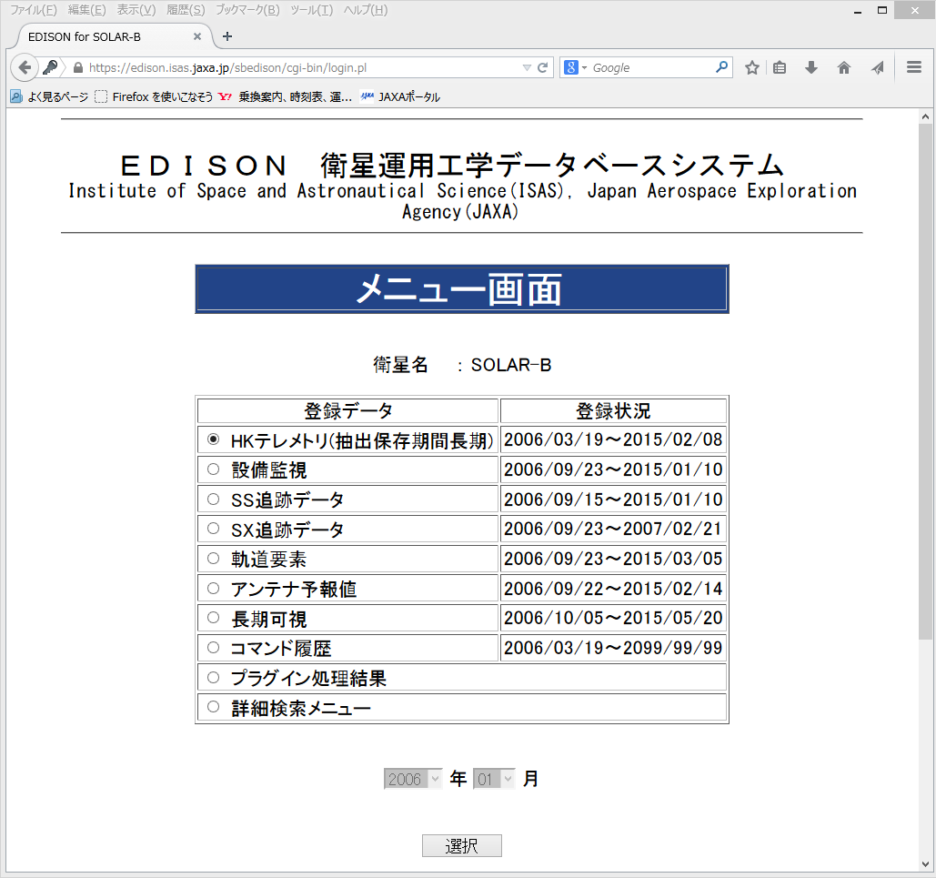
EDISONとは？（実績）
火星探査機「のぞみ」（：運用終了）
小惑星探査機「はやぶさ」
X線天文衛星「すざく」
赤外線天文衛星「あかり」
太陽観測衛星「ひので」
金星探査機「あかつき」
小型ソーラー電力セイル実証機「イカロス」
惑星分光観測衛星「ひさき」
小惑星探査機「はやぶさ2」
旧EDISON
新EDISON

Slide 6
旧EDISON

Slide 7
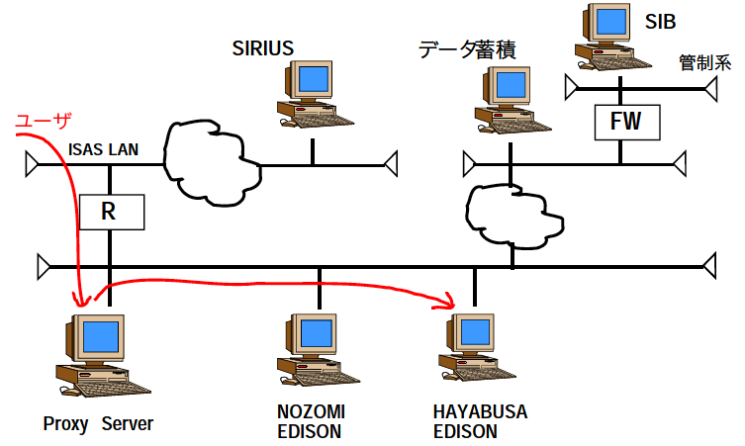
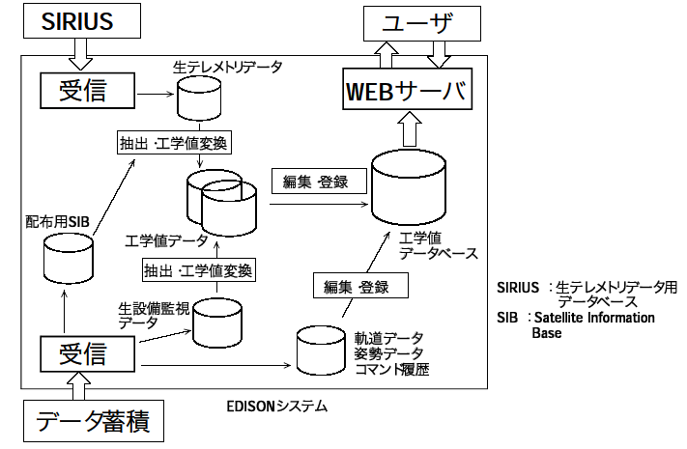
旧EDISON（システム構成例）
「はやぶさ」用EDISON
SIRIUS：生テレメトリデータ用DB
SIB：テレコマDB
データ蓄積：生データ短期蓄積・配信システム

Slide 8
旧EDISON（特徴1/2）
利用頻度の高いデータを厳選
  HKデータの選択
    プロジェクトと調整、共通QLとの連動選択、…
  地上局データの選択
  姿勢、軌道データの選択
    目的などに合わせて取捨選択
H/W（予算）の制約
衛星毎に一品物に近い開発

Slide 9
旧EDISON（特徴2/2）
構築、維持管理コスト低減
  複雑な検索機能は付加しない
各衛星・探査機関係者はISAS内外を問わずアクセス可
アクセス時にはログイン名、パスワード、メイルアドレスが必要
  グループアカウント
セキュリティリスク

Slide 10
新EDISON

Slide 11
新EDISON（開発のねらい）
共通化による、（更なる）開発、運用コストの削減
新技術の導入（→機能強化への布石）
セキュリティ強化
ミニマム構成とオプション機能
  最低限必要な機能からシステムの再開発
  「オプション機能として評価→ミニマム構成へ取り込み」という流れで機能強化

Slide 12
新EDISON（機能要求）
EDISONの構成機能
  データを取得し、工学値に変換する。
  データを蓄積する。
  I/F（主にWeb）を経由してデータを配信する。

Slide 13
新EDISON（データ取得・変換）
【データを取得し、工学値に変換する】
  SIRIUSから生HKテレメを取得
  共通化ツールを使って工学値に変換
    L1TSD：工学値変換ツール
      本日13:10～松崎他、「レベル1時系列データフォーマット変換ツール（FITS）の開発」
    APID毎、1時間or1日単位のCSVファイルで出力
  データ蓄積からその他ファイルの取得
    簡単なスクリプト
共通化ツールの採用、全HKデータを対象

Slide 14
新EDISON（データ蓄積）
【データを蓄積する】
  CSVファイルとして蓄積
  その他ファイルも蓄積（プロジェクトと調整）
    コマンド計画/履歴、軌道要素、…
  ファイル情報をRDB（PostgreSQL）で管理
  工学値をRDBに登録
    SIBからDBテーブルの自動生成
ディレクトリ名、ファイル名などから自動対応

Slide 15
新EDISON（データ配信）
  【I/Fを経由してデータを配信する】
  PHPによる最低限の作りこみ
  個別アカウント、データアクセス制御
    セキュリティ強化（JAXA外からのアクセス制御）
  （SQL I/F）
  その他ファイルはファイル命名規則により、自動的にI/F画面を作成
セキュリティ強化、衛星毎の作りこみを排除

Slide 16
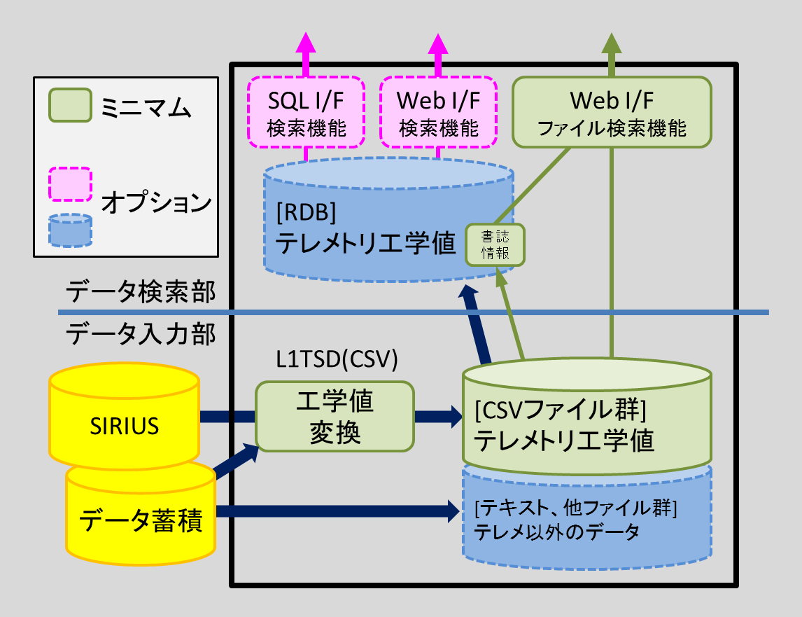
新EDISON（システム図）

Slide 17
新EDISON（ユーザー視点）
CSVファイル形式でHK工学値データを取得できる。
  検索：APID、期間を指定した絞り込み
その他ファイル（テキストに限らない）を取得できる。
  検索：種類、期間を指定した絞り込み
HK工学値データを取得できる。（残念ながら実利用に耐えられない？）
  検索：APID、テレメ項目名、期間、サンプリング間隔を指定した絞り込み
  （SQL I/Fで様々な絞り込み：パイロット的に実施）

Slide 18
新EDISON（現状の成果）
衛星毎の個別対応を極力排除
  共通ツール（L1TSD）、全HKテレメ対象、ファイル命名規則
  サービスの限定によりシステムの簡素化
    設備監視データは一時取扱いを保留
  新衛星向け対応コストの大幅な削減
個別アカウントによるセキュリティ強化
検索機能高度化の土台
  SQLの活用

Slide 19
まとめと今後の課題
新EDISONの概要について紹介した。
  開発のねらい
  システム概要、成果
今後の課題
  設備系データへの対応
    共通化ツールの開発が必須
  RDBまわりの性能改善
    検索機能の高度化

